Slide 1
시즌 6 메르헨 작물 컨셉
안명선

Slide 2

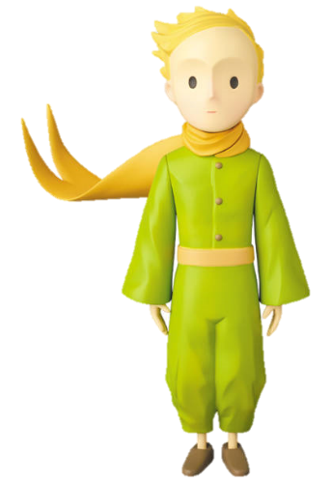



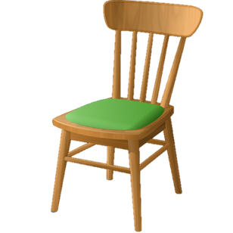





홈가든 시즌 6 작물 크기
홈가든 시즌 5와 동일하게 작물의 캐릭터 아래쪽에 열린 책 모양 브런치가 만들어지니다.
또한 캐릭터의 크기도 홈가든 시즌 5 작물과 동일하다.
시즌 5 작물
시즌 6 작물

Slide 3
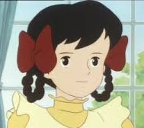
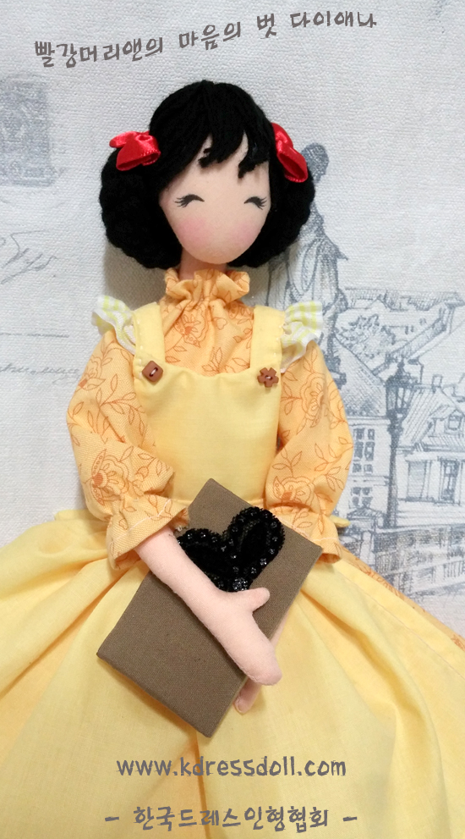
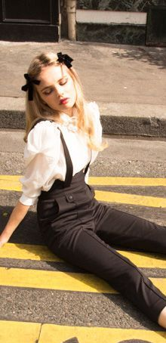
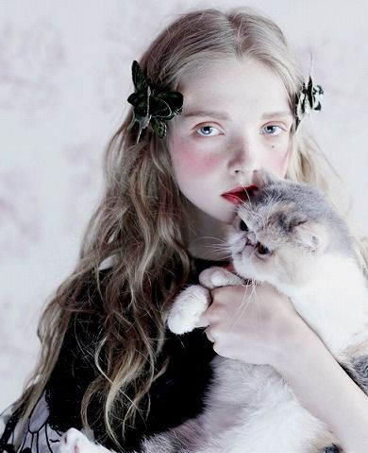
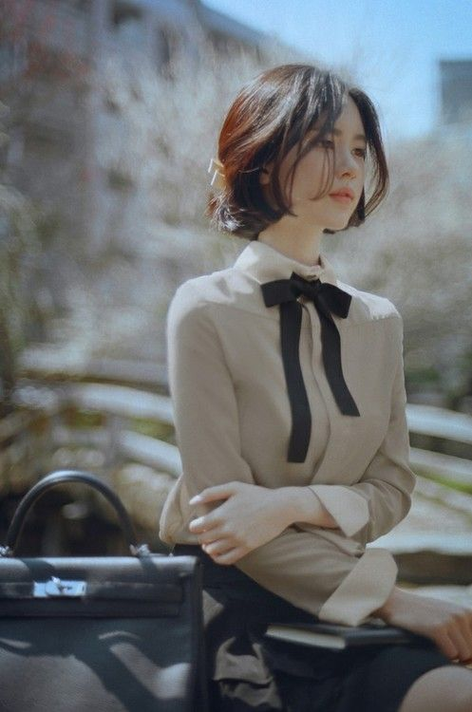
9월 빨간 머리 앤 – 다이애나
검은 머리와 양쪽 머리에 한 리본이 특징인 소녀
전체적으로 깔끔한 옷차림을 하고 있다.

Slide 4
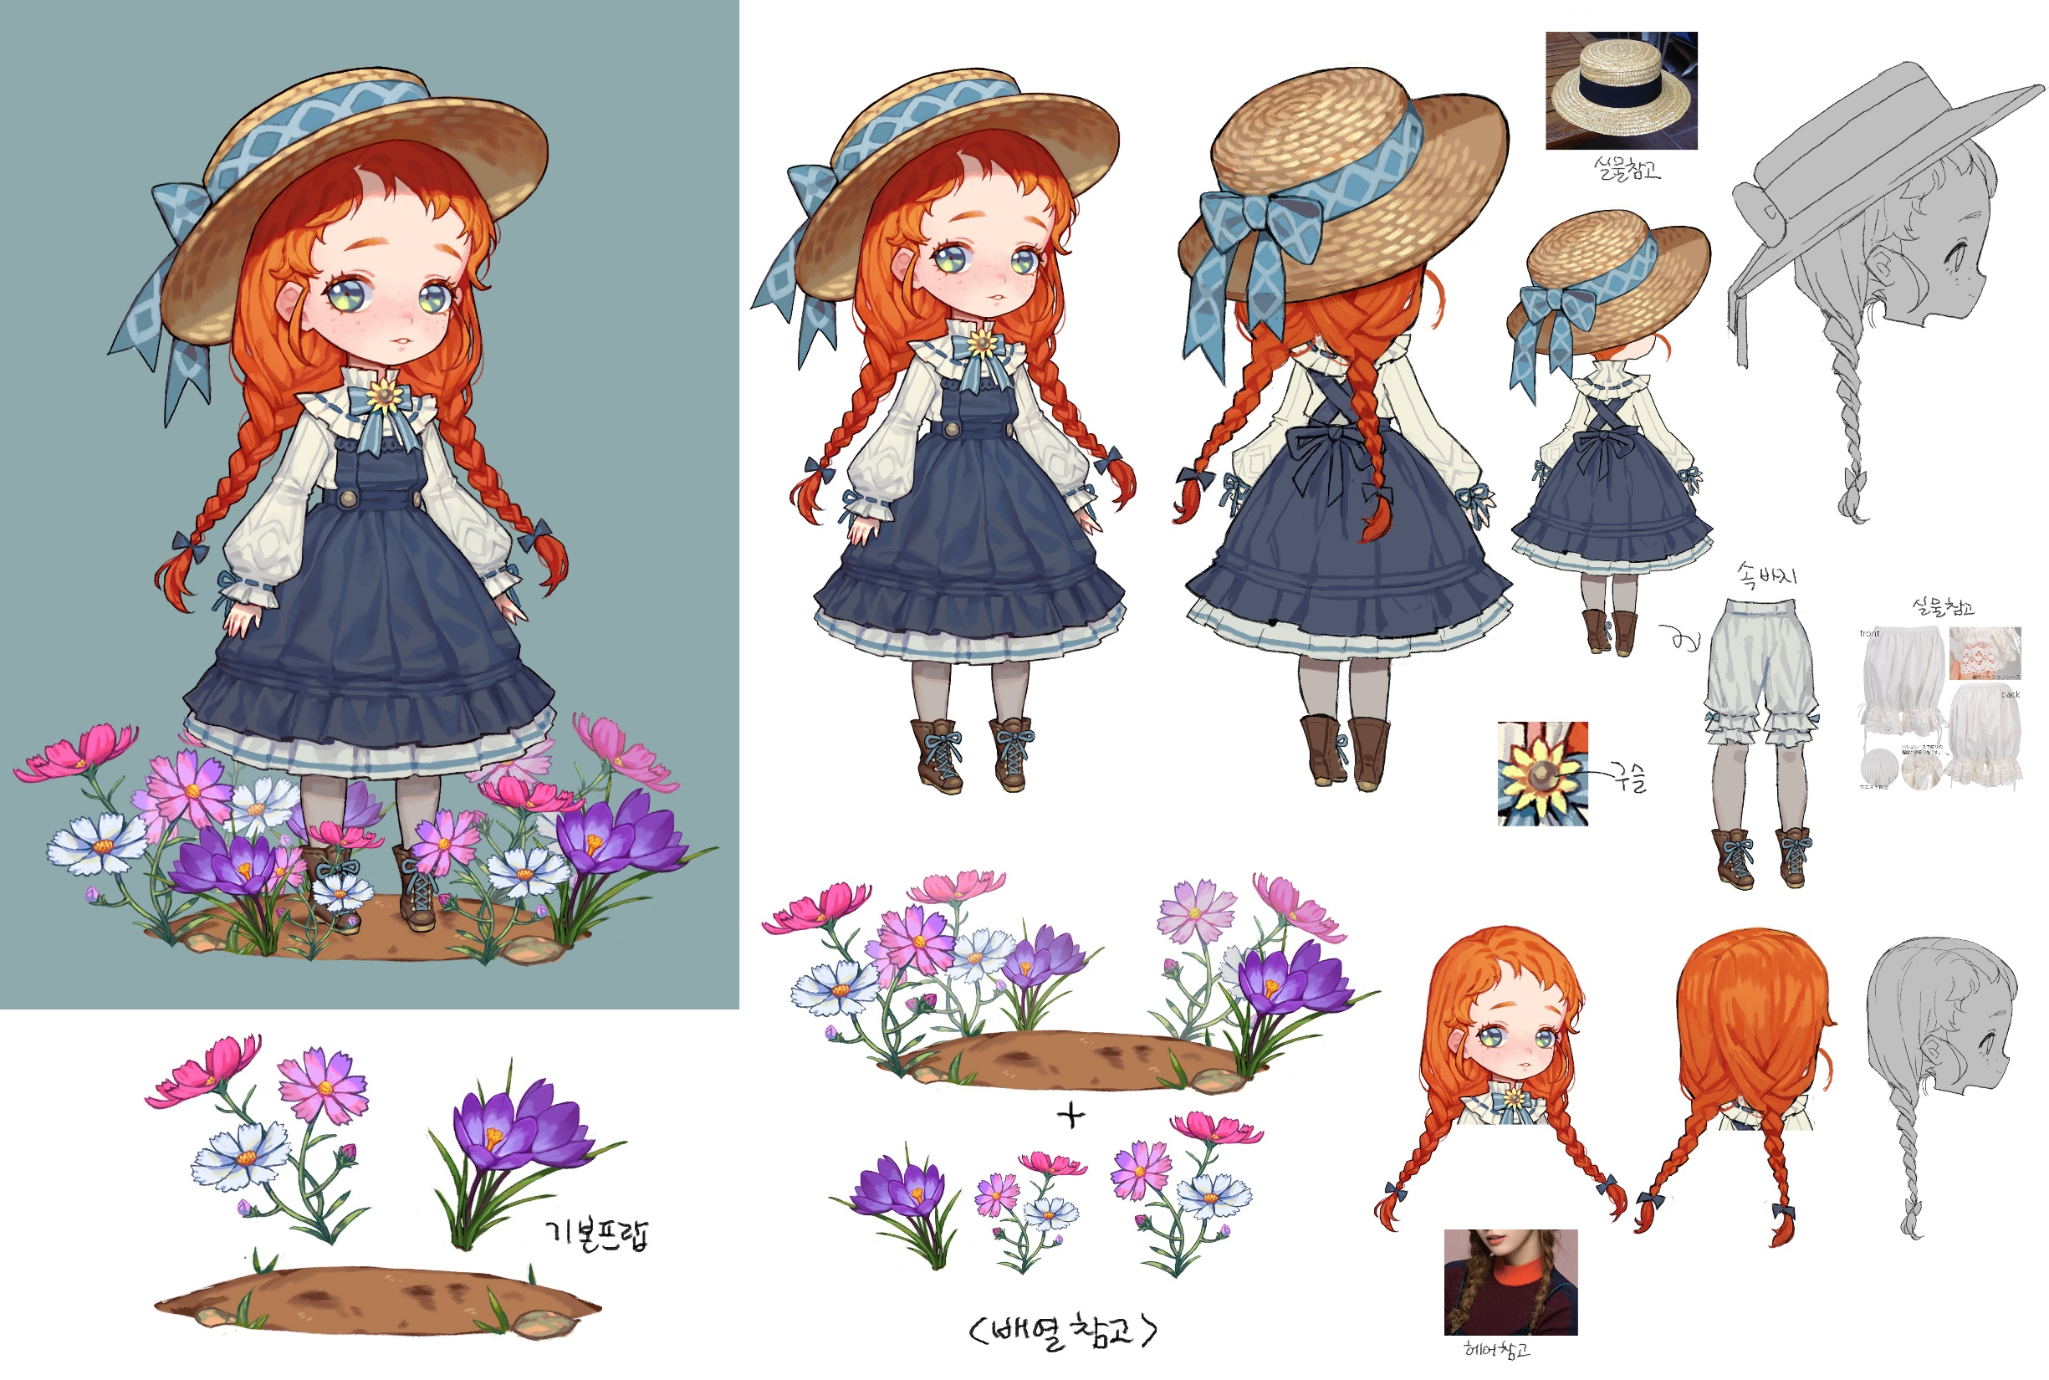
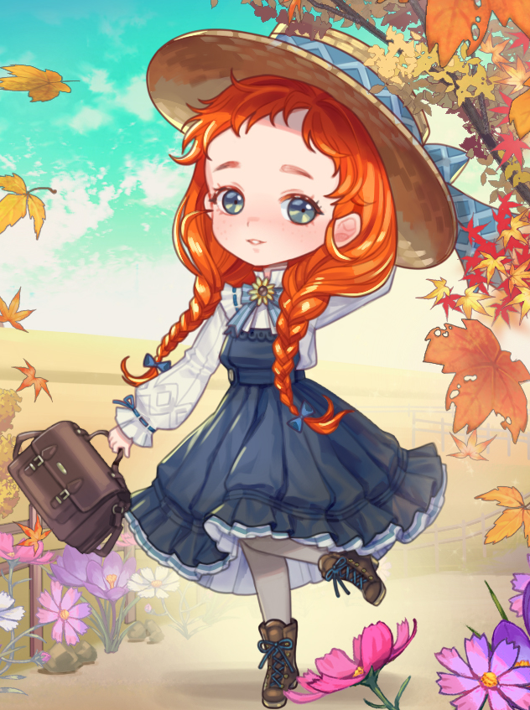
9월 빨간 머리 앤 – 다이애나
검은 머리와 양쪽 머리에 한 리본이 특징인 소녀
전체적으로 깔끔한 옷차림을 하고 있다.

Slide 5
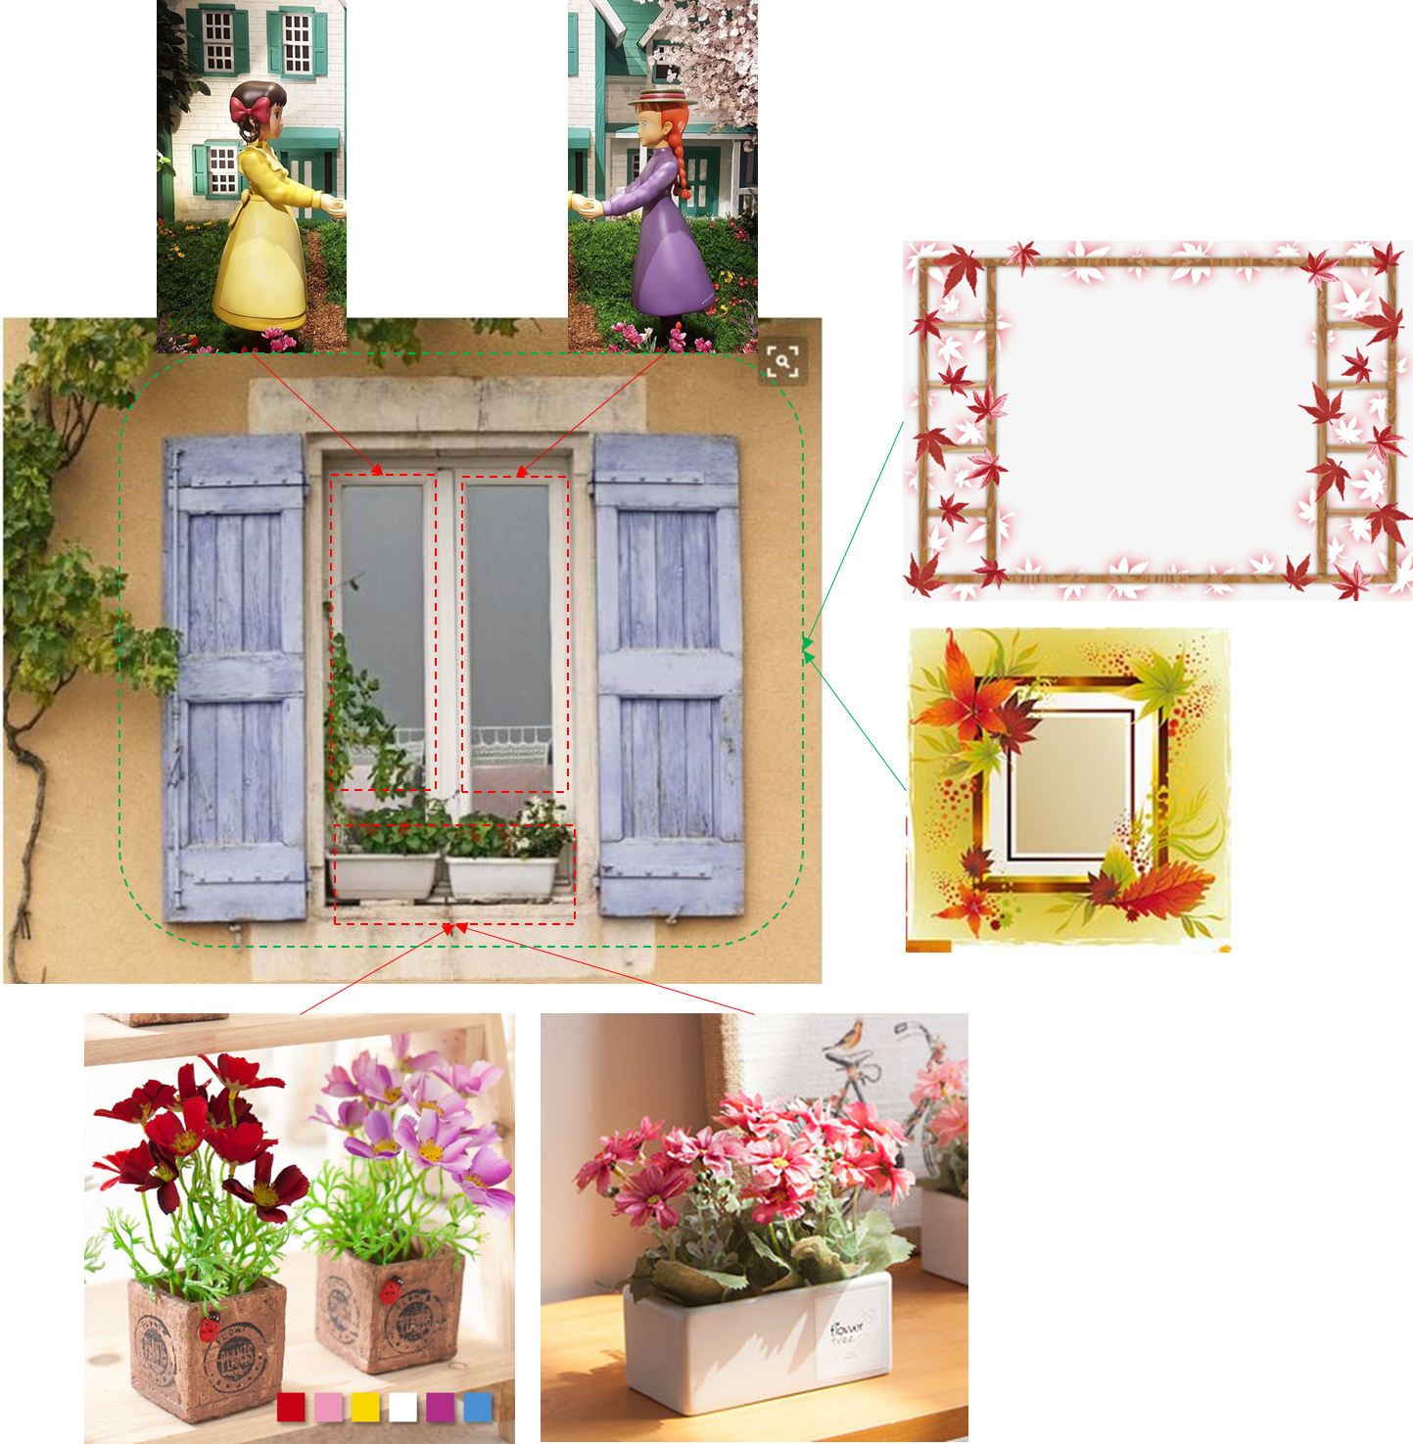




Slide 8
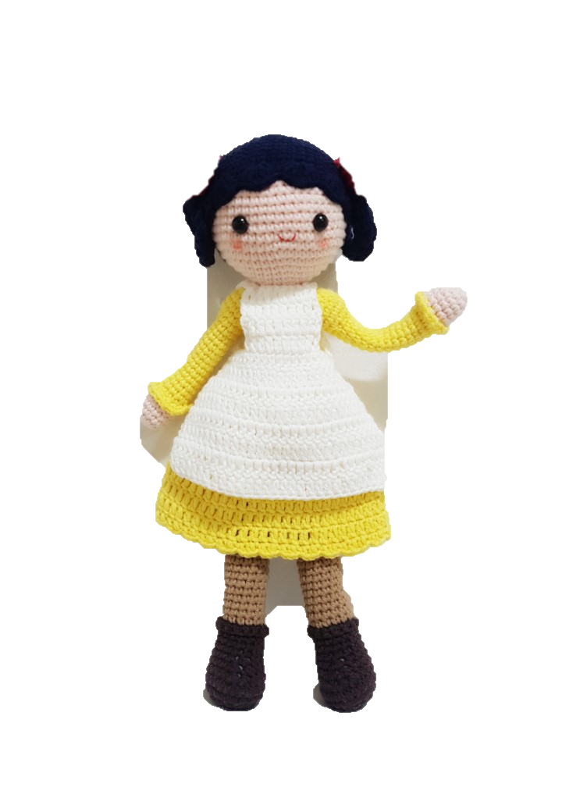
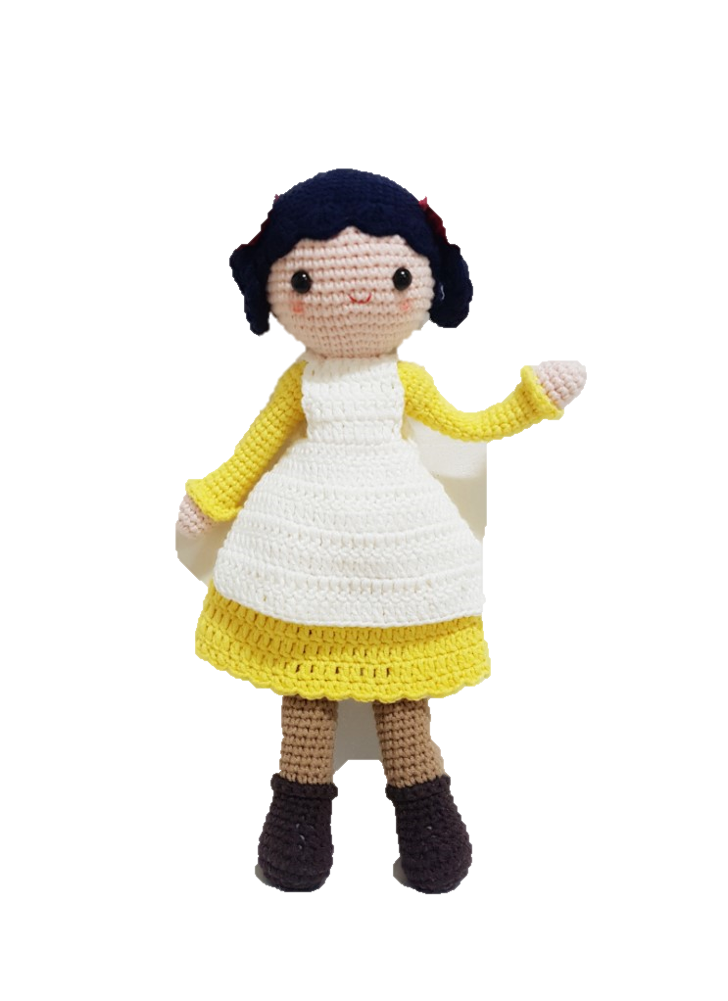
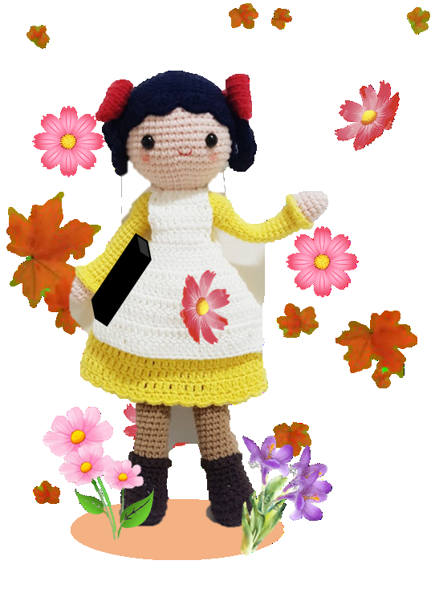

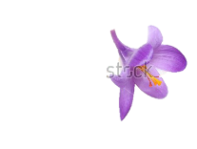

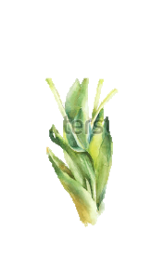



9월 빨간 머리 앤 – 다이애나
검은 머리와 양쪽 머리에 한 리본이 특징인 소녀
전체적으로 깔끔한 옷차림을 하고 있다.

Slide 9
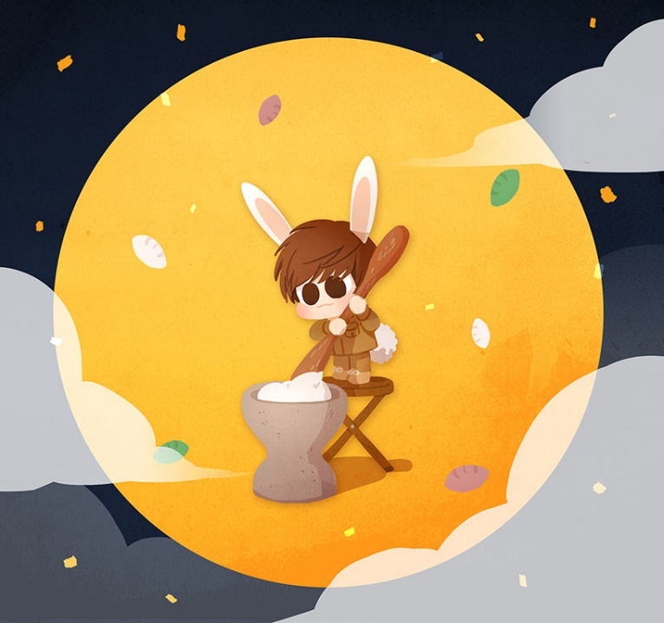
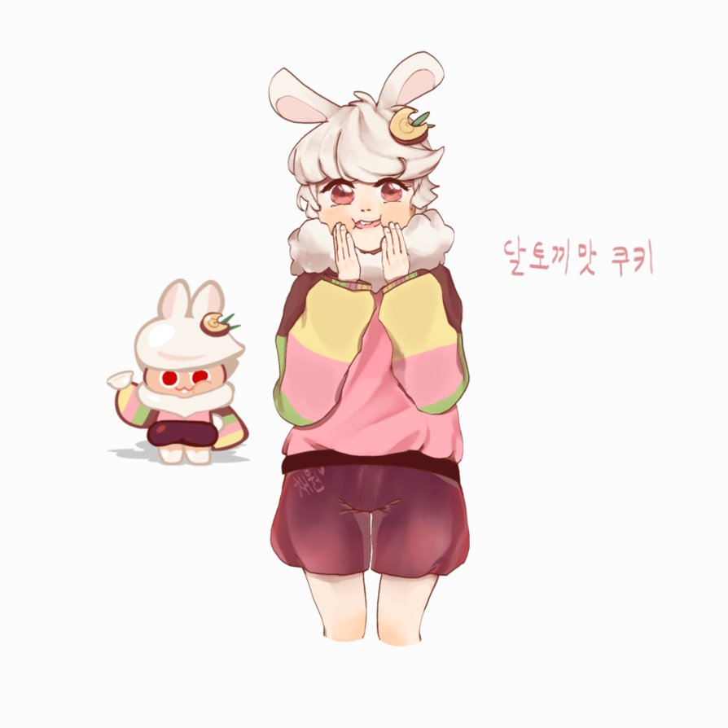
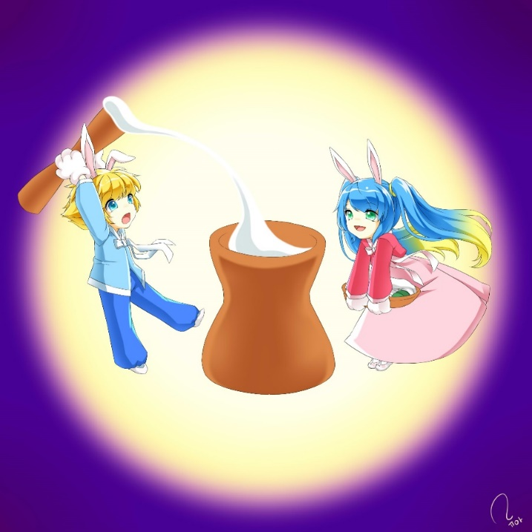
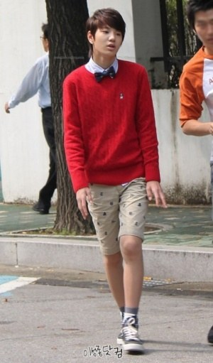

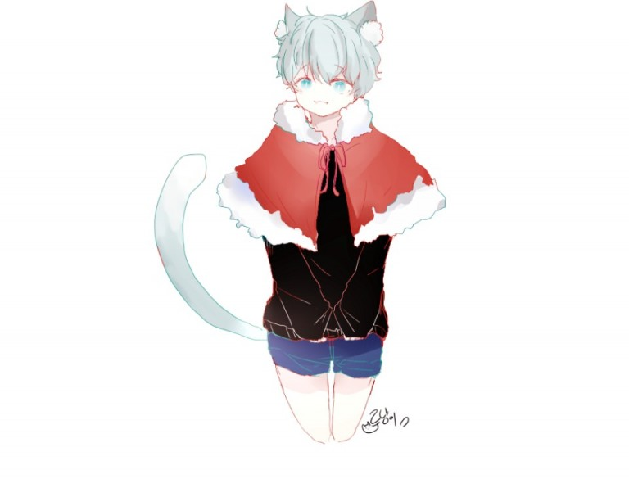
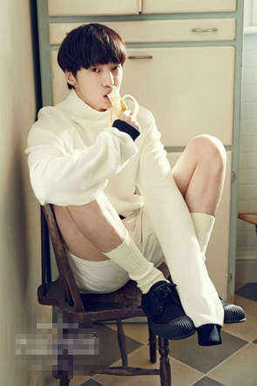
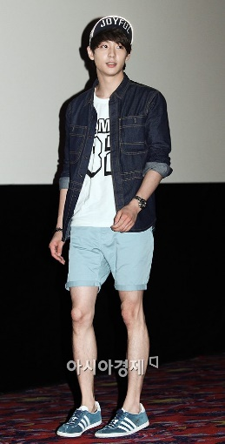
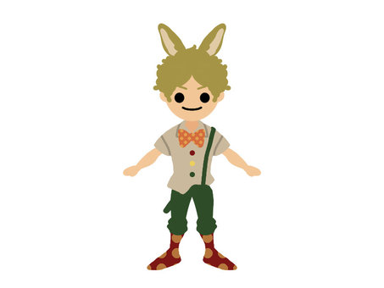
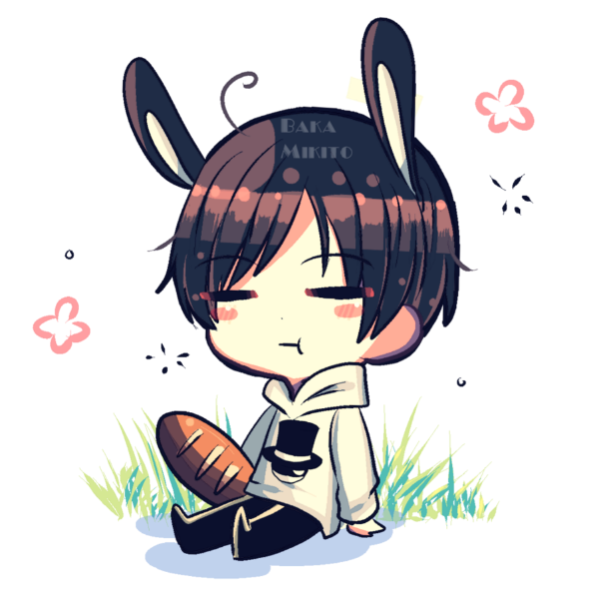
10월 달 토끼 묘묘 – 토끼 소년
아이돌 컨셉
반바지에 토끼귀, 중성 매력을 가지고 있다.

Slide 10
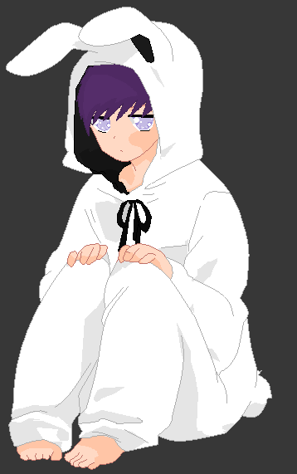
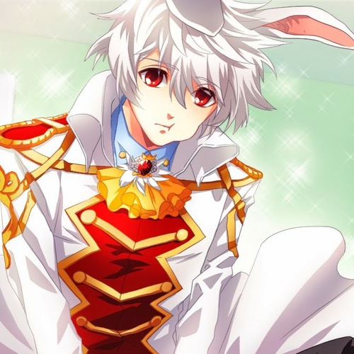
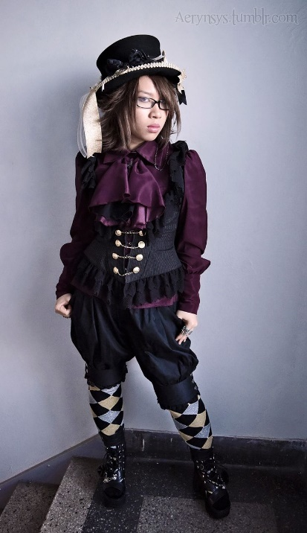
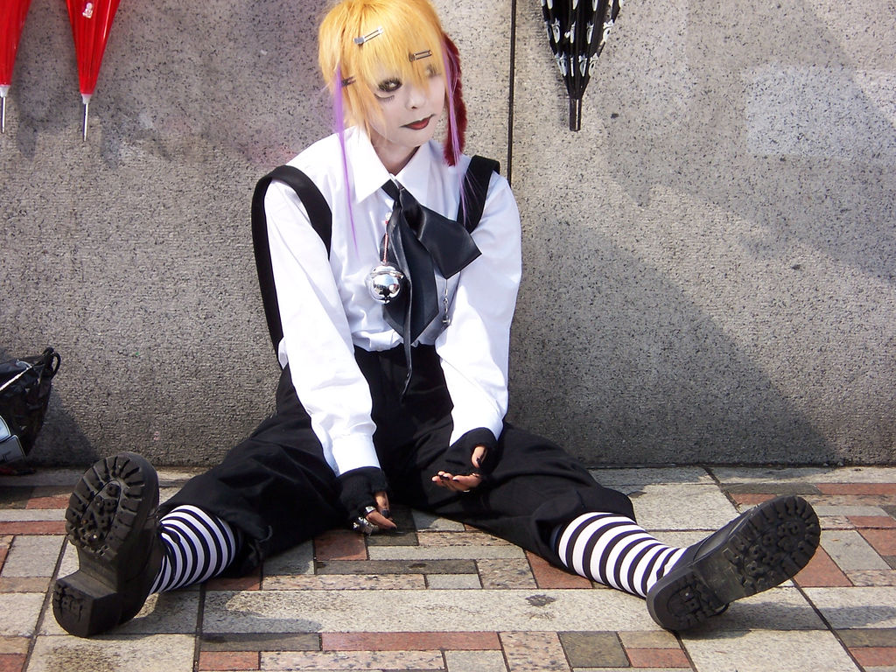
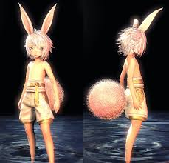
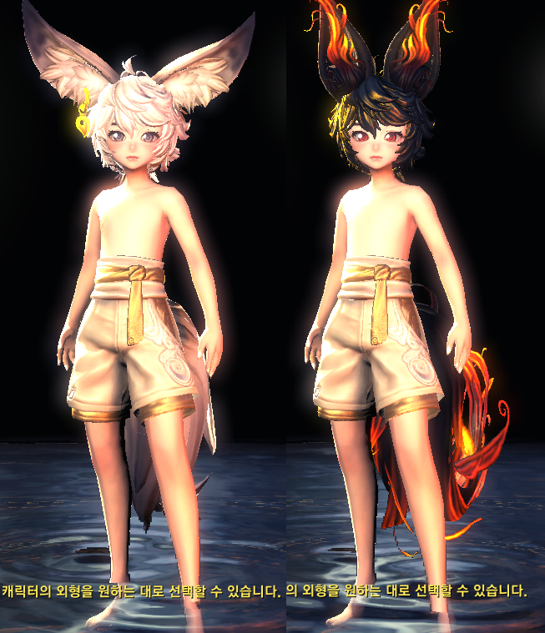

Slide 11
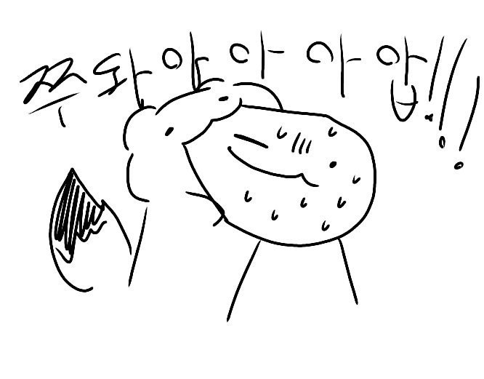
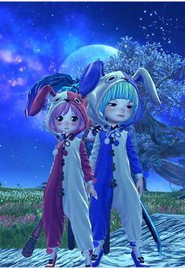
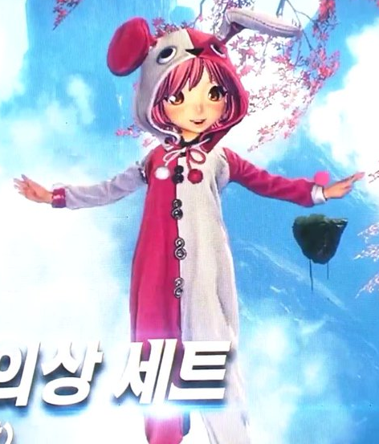
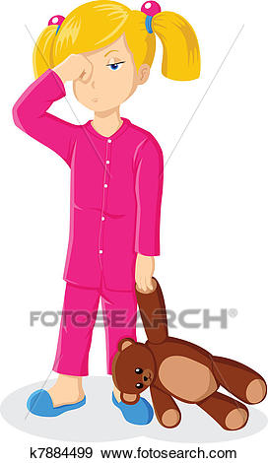
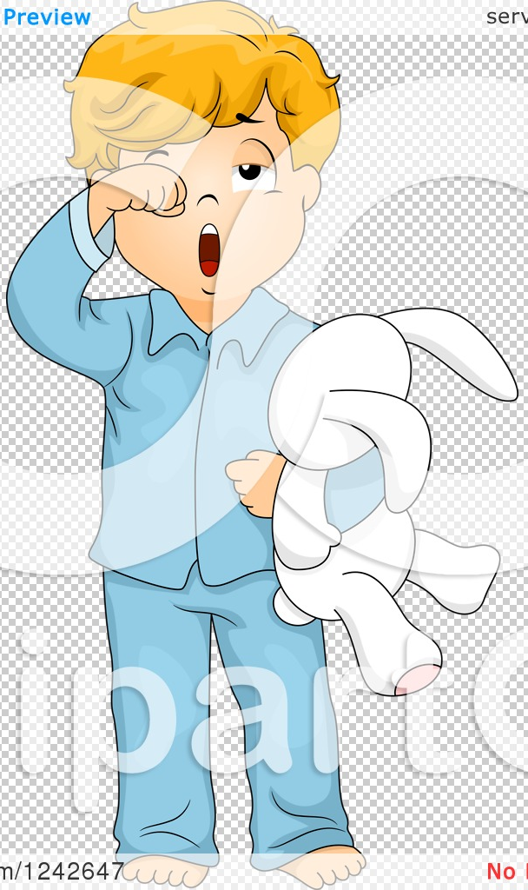


Slide 12
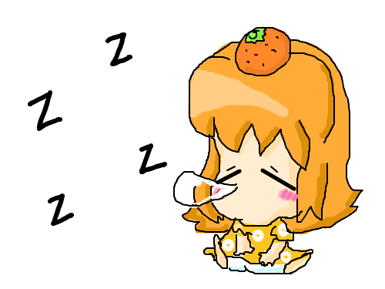
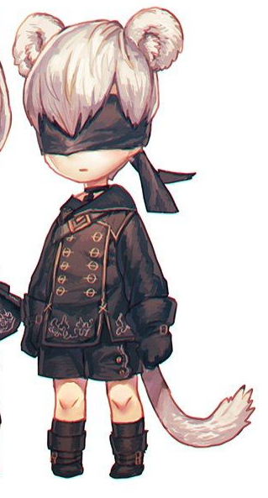
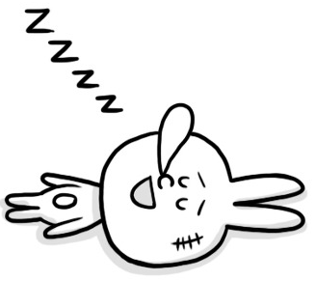
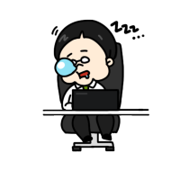
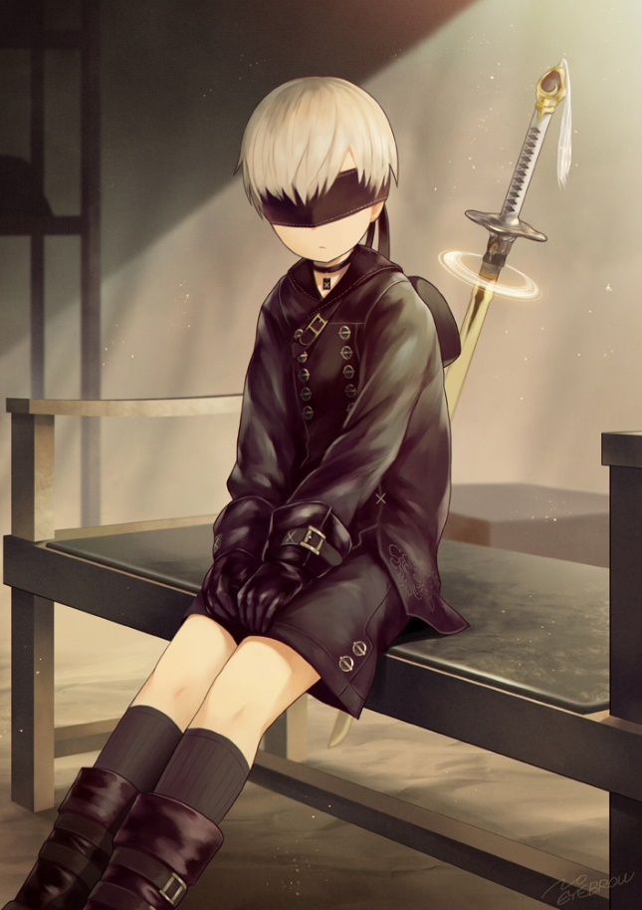
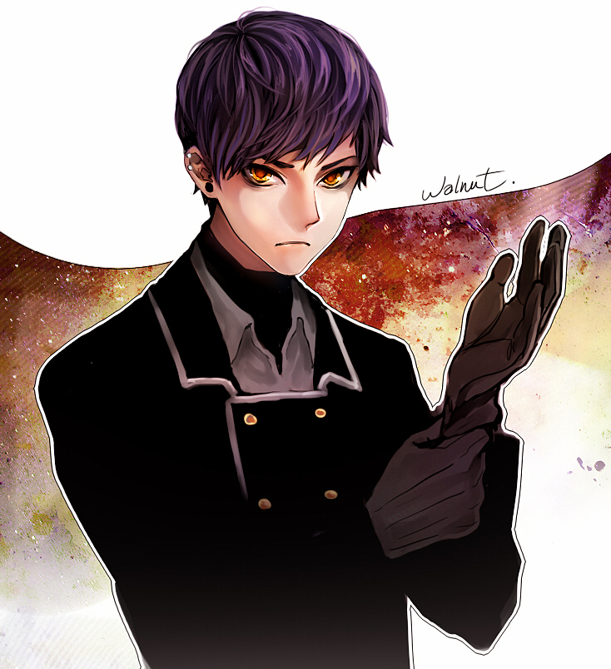
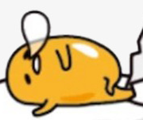

Slide 13
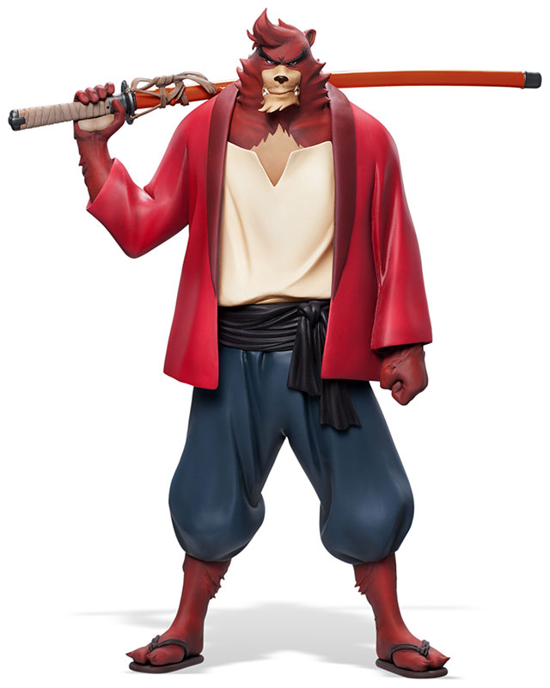
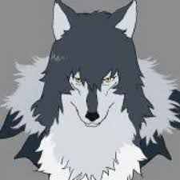
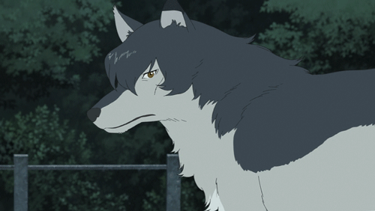
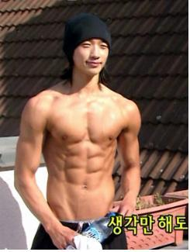
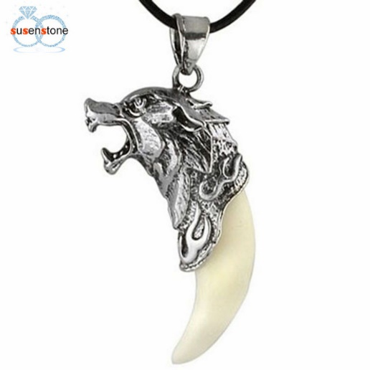
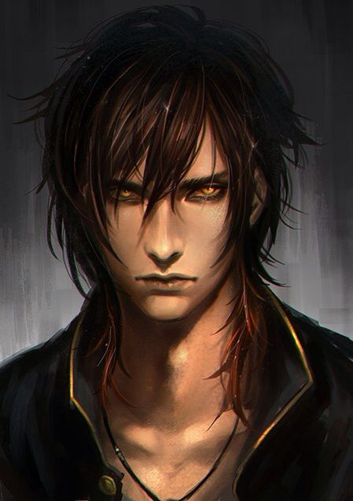
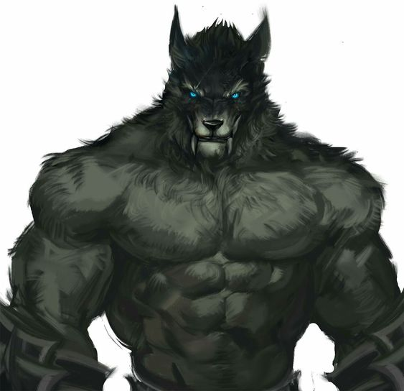
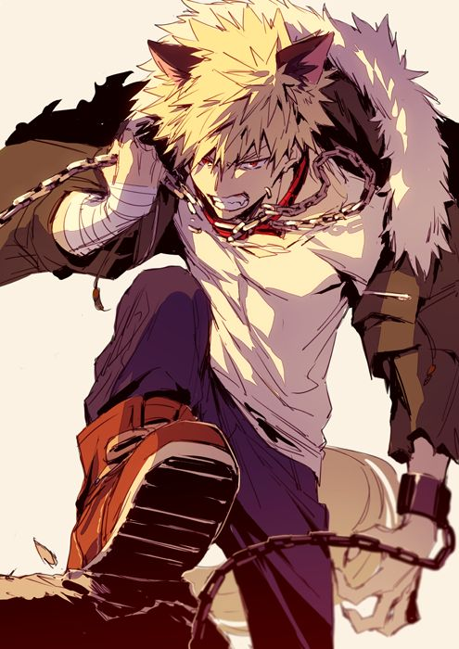


11월 구미호 – 늑대인간
짐승남 컨셉
늑대 귀, 이빨 목걸이, 우람한 몸에 근육질 몸매, 우수에 젖은 듯하면서도 날카로운 눈빛과 시건방진 표정이 특징.

Slide 14







Slide 15






Slide 16









Slide 17






Slide 18
1 울버린 헤어 스타일
2 토르 3 헤어스타일
3 야생마 같은 긴 머리 스타일
1 근육질 상체가 드러난
짐승남 스타일
3 두꺼운 겨울 털옷 스타일
2 스포티 스타일

Slide 19










12월 성냥팔이 소녀 – 안데르센
가난한 신사이자 샌님 컨셉
낡은 외투에 리본 넥타이, 안경을 쓰고 한손에 깃털 펜, 다른 한손에는 동화책을 들고 있다.
깡마른 체구에 덥수룩한 머리털을 가진 미청년

Slide 20









Slide 21








Slide 22






Slide 23




Slide 24





Slide 25








1월 백설공주 – 왕자
단정한 머리 스타일과 중세 시대 기사 느낌의 예복(버프 코트)과 허리춤에 찬 검.

Slide 26







2월 아나스타시야 – 알렉세이(아나스타시야의 동생)
제국의 황태자 컨셉
화려한 견장, 각종 훈장, 군복 느낌의 근대 시대 제복이 특징

Slide 27







Slide 28










Slide 29







Slide 30












Slide 31




3월 백조의 호수 오데뜨 – 흑조 오딜
홈가든 시즌 5에서의 백조에 대비되는 흑조 컨셉으로 검은 백합, 루비, 그리고 짙은 눈화장 등이 특징이다.

Slide 32








Slide 33





Slide 34












Slide 35





4월 카르멘 – 에스카밀로 (투우사)
화려한 옷과 한 손에는 붉은 천, 다른 한손에는 칼을 든 전형적인 투우사 컨셉.
야성적으로 길고 곱슬거리는 머리를 가지고 있다.

Slide 36




5월 팅커벨 – 피터팬
나뭇잎 옷과 모자를 쓰고 있는 어린 소년의 모습.
귀가 길고 허리춤에 나무 칼을 차고 있다.

Slide 37







5월 잔다르크 – 천사 미카엘
전투 천사 컨셉.
천사 날개와 후광, 그리고 갑옷이 특징.

